Slide 1
NFP121, Cnam/Paris
Cours 4-2
MVC et swing programmation événementielle, suite
jean-michel Douin, douin au cnam point fr
version : 15 Octobre 2019
Notes de cours

Slide 2
Sommaire
L’API Swing
  Un descriptif
  Exemples
    Démonstration
  Usage des patrons
    Composite, stratégie, fabrique …
  Évènements, MVC
    Usage des patrons
      Observateur, Commande
    Mise en œuvre du Modèle, Vue, Contrôleur
    Exemples
      Démonstration
    Le modèle devient un javaBean
    MVC d’un composant swing

Slide 3
Principale bibliographie utilisée
Swing, recherche google
  http://notes.corewebprogramming.com/student/Basic-Swing.pdf
  mathinfo.ens.univ-reims.fr/.../ppt/Swing_et_les_Applications_Graphiques.ppt

Slide 4
L’API Swing
Présentation « déclarative »
Un exemple en direct
Le package javax.swing
Les composants graphiques

Slide 5
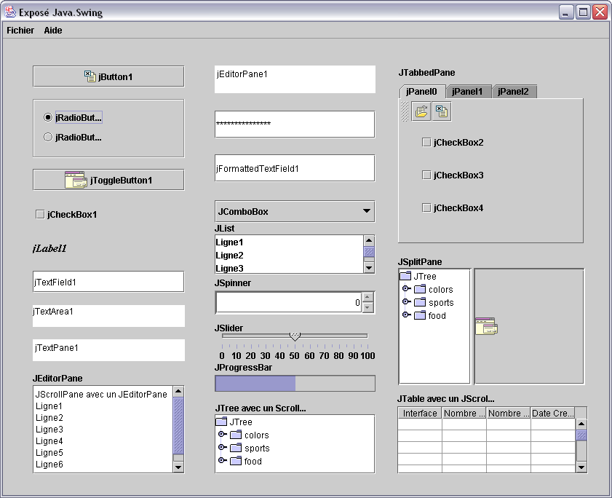
Swing en images, javax.swing

Slide 6
Le paquetage swing bien nommé
javax.swing
  Composants élémentaires
  Menus, Barre d’outils et ToolTips
  Containers
javax.swing.beaninfo
javax.swing.beaninfo.images
javax.swing.border
javax.swing.colorchooser
javax.swing.event
javax.swing.filechooser
javax.swing.plaf
javax.swing.plaf.basic
javax.swing.plaf.metal
javax.swing.plaf.multi
javax.swing.table
javax.swing.text
javax.swing.text.html
javax.swing.tree
javax.swing.undo

Slide 7
Hiérarchie de classes 1/2, tout est JComponent
Container
  JComponent
    AbstractButton
      JButton
      JMenuItem
        JCheckBoxMenuItem
        JMenu
        JRadioButtonMenuItem
      JToggleButton
        JCheckBox
        JRadioButton

Slide 8
Hiérarchie 2/2, JComponent suite
JComponent
  JComboBox
  JLabel
  JList
  JMenuBar
  JPanel
  JPopupMenu
  JScrollBar
  JScrollPane
  JTextComponent
    JTextArea
    JTextField
      JPasswordField
    JTextPane
      JHTMLPane

Slide 9
Autres Composants, toujours des JComponent
FontChooser
JColorChooser
JDesktopIcon
JDirectoryPane
  JFileChooser
JImagePreviewer
JInternalFrame
JLayeredPane
  JDesktopPane
JOptionPane
JProgressBar
JRootPane
JSeparator
JSlider
JSplitPane
JTabbedPane
JTable
JToolBar
JToolTip
JTree
JViewport

Slide 10
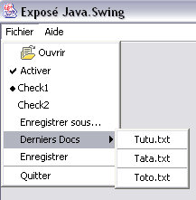
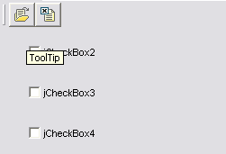
Exemples 1/3, en images
Menus, Barre d’outils et ToolTips
  JMenuBar
  JMenu
  JMenuItem
  JCheckBoxMenuItem
  JRadioButtonMenuItem
  JPopupMenu
  JToolBar
  JToolTip

Slide 11
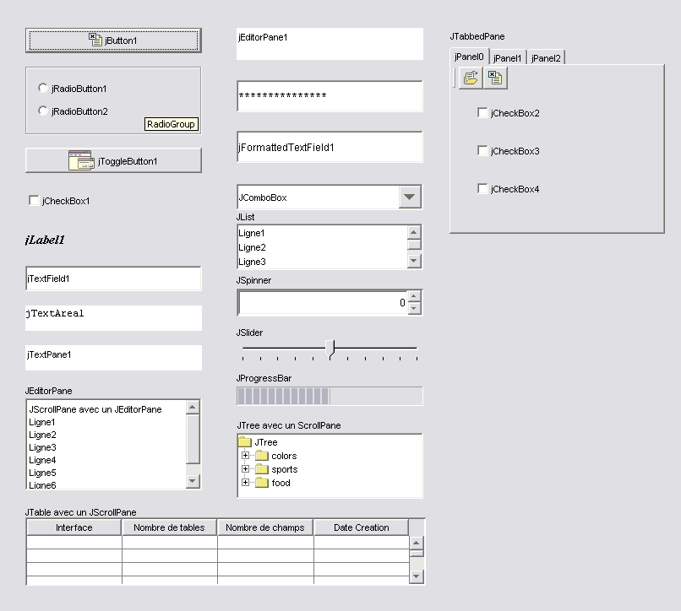
Exemples 2/3
Composants Textes
  JPasswordField
  JTextField
  JTextArea
  JTextPane
  JEditorPane

Slide 12
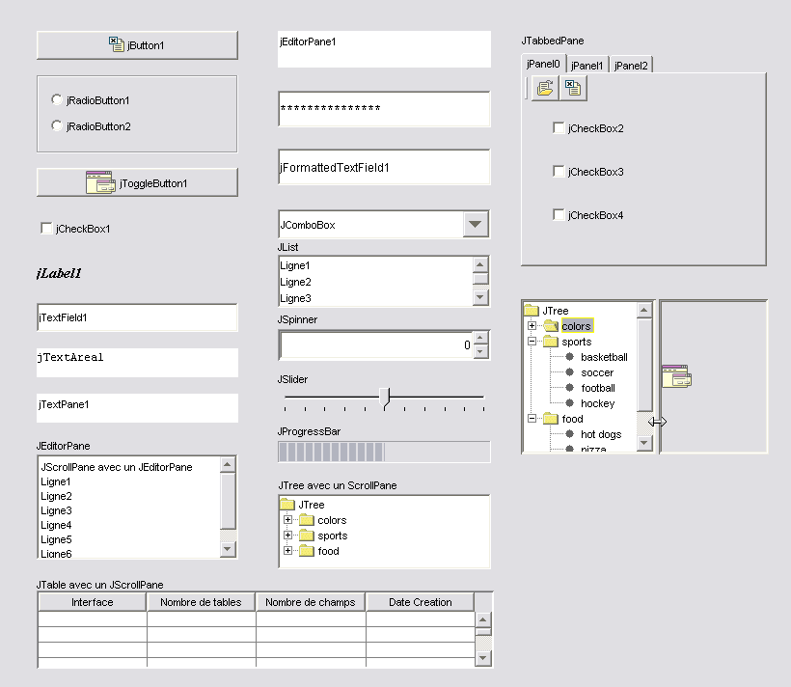
Exemples 3/3
Containers
  JOptionPane
  JDialog
  JTabbedPane
  JSplitPane
  JScrollPane
  JFrame
  JInternalFrame
  JDesktopPane
  JWindow

Slide 13

Hiérarchie, suite, top-level et les autres
Les “Top Level containers” et les autres
  JDialog, JFrame, JWindow, JApplet, JInternalFrame
    héritent de Window
Les autres sont des JComponent
  Ils sont ajoutés au “content pane” d’un “top level container “ …

Slide 14
RootPaneContainer
Pas d’ajout direct au container (top level)
  aJFrame.add (new Button (“Help”)); ← non
Ajout au “content pane”
  aJFrame.getContentPane().add ( new Button (“Help”)); ← oui
  RootPaneContainer définit la méthode getContentPane
    Implétentée par
      public Container getContentPane() { return getRootPane().getContentPane(); }
Les top-level
  JDialog, JFrame, JWindow, JApplet, JInternalFrame

Slide 15
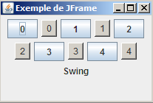
Un exemple
import javax.swing.JFrame;
import javax.swing.JButton;
import javax.swing.JLabel;
import java.awt.Container;
import java.awt.FlowLayout;
import java.awt.Button;
public class FrameTester {
public static void main (String args[]) {
JFrame f = new JFrame ("Exemple de JFrame");
Container c = f.getContentPane();
c.setLayout (new FlowLayout()); // placement des objets (à suivre)
for (int i = 0; i < 5; i++) {
c.add (new JButton (Integer.toString(i))); // swing
c.add (new Button (Integer.toString(i))); // awt
}
c.add (new JLabel ("Swing"));
f.setSize (300, 200);
f.show();
}}
f.getContentPane();

Slide 16
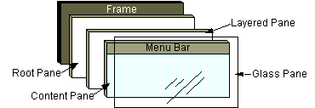
ContentPane …
Le contenu

Slide 17
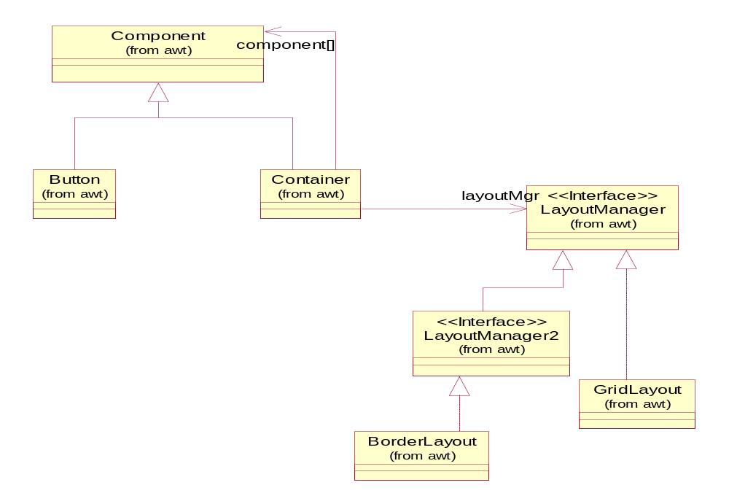
Disposition des objets dans un « container »
Composite ?
LayoutManager
  FlowLayout, BorderLayout, GridLayout
Composite, Strategy deux Patrons ? À suivre …
Strategy ?

Slide 18
Les Layout
BorderLayout
FlowLayout
GridLayout
CardLayout
….

Slide 19
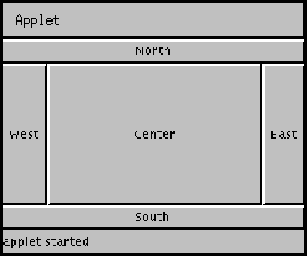
BorderLayout
En 5 zones
BorderLayout .NORTH
BorderLayout .WEST BorderLayout .CENTER, BorderLayout .EAST
BorderLayout .SOUTH

Slide 20
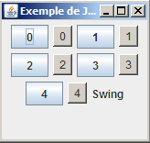
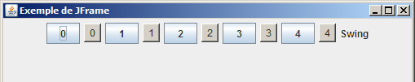
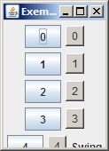
FlowLayout
comme ils viennent …

Slide 21
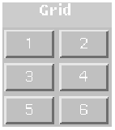
Grid Layout
En une table

Slide 22
Un exemple d’IHM : une JApplet
Deux boutons, un texte, une liste
JApplet
JPanel (ContentPane)
JButton
JButton
JPanel
JTextField
JScrollPane
JList

Slide 23
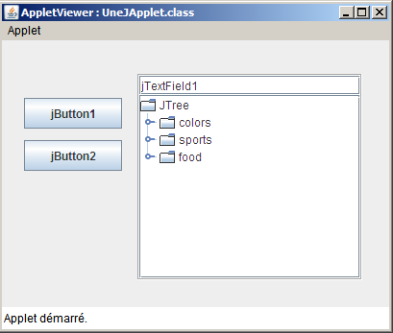
Exemple, Deux boutons, un texte, une liste
// quelques déclarations
JPanel contentPane;
JButton jButton1 = new JButton();
JButton jButton2 = new JButton();
JTree jTree1 = new JTree();
JTextField jTextField1 = new JTextField();
JPanel jPanel1 = new JPanel();
JScrollPane jScrollPane1 = new JScrollPane();
BorderLayout borderLayout1 = new BorderLayout();

Slide 24
Construction de l’arbre …
contentPane = this.getContentPane(); // this est une JApplet
contentPane.add(jButton1, null);
contentPane.add(jButton2, null);
contentPane.add(jPanel1, null);
jPanel1.add(jScrollPane1, BorderLayout.CENTER);
jPanel1.add(jTextField1, BorderLayout.NORTH);
jScrollPane1.getViewport().add(jTree1, null);

Slide 25
Divers : de JApplet en JFrame
static void run(JApplet applet, int width, int height) {
JFrame frame = new JFrame();
frame.setDefaultCloseOperation(JFrame.EXIT_ON_CLOSE);
frame.getContentPane().add(applet);
frame.setSize(width, height);
applet.init();
applet.start();
frame.setVisible(true);
}
L’arbre change de racine …

Slide 26
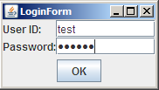
Un autre exemple : Un formulaire
public class LoginForm extends JFrame {
public LoginForm() {
super("LoginForm");
Container contents = getContentPane();
// contents.setLayout(new BorderLayout()); // par défaut
contents.add( getLoginPanel(), BorderLayout.CENTER);
contents.add( getButtonPanel(), BorderLayout.SOUTH);
pack(); setVisible(true);
}

Slide 27
Le dessin suite …
…
public JPanel getLoginPanel() {
JPanel panel = new JPanel(new BorderLayout());
JPanel labelPanel = new JPanel(new GridLayout(2,0));
JLabel userIdLabel = new JLabel("User ID:");
labelPanel.add(userIdLabel);
JLabel passwordLabel = new JLabel("Password:");
labelPanel.add(passwordLabel);
panel.add(labelPanel, BorderLayout.WEST);
JPanel fieldPanel = new JPanel(new GridLayout(2,0));
JTextField userIdField = new JTextField(10);
fieldPanel.add(userIdField);
JPasswordField passwordField = new JPasswordField(10);
fieldPanel.add(passwordField);
panel.add(fieldPanel, BorderLayout.CENTER);
return panel;
}
public JPanel getButtonPanel() {
JPanel panel = new JPanel(new FlowLayout());
JButton okButton = new JButton("OK");
panel.add(okButton);
return panel;
}

Slide 28
Démonstration
Un Arbre ?

Slide 29
Autres composants
Saut possible
À suivre
Fenêtres de dialogues
  JOptionPane
Apparence des objets graphiques
  Apparence « windows », Metal,
  UIManager.setLookAndFeel

Slide 30
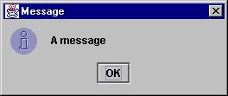
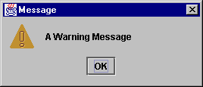
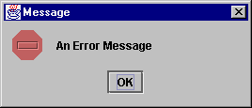
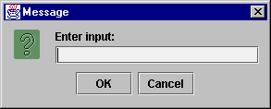
Une autre famille : JOptionPane

Slide 31
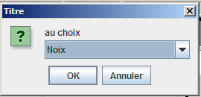
Un exemple
import javax.swing.JOptionPane;
public class JOption{
public static void main(String[] args) {
Object response = JOptionPane.showInputDialog(null,
"au choix",
"Titre",
JOptionPane.QUESTION_MESSAGE,
null,
new Object[] { "Amandes", "Noisettes", "Noix"}, "Noix");
// response = ( "Amandes" | "Noisettes" | "Noix" | null)
}
}

Slide 32
Au choix
Méthode | Description
showConfirmDialog | Pose une question oui/non/annuler.
showInputDialog | Demande un choix (c.f. exemple précédent).
showMessageDialog | Une indication.
showOptionDialog | Unification des 3 précédents.
Lecture bloquante … jusqu’à ce que l’utilisateur

Slide 33
Les Apparences LookAndFeel
Choix de l’apparence.
  Metal (par défaut)
    UIManager.setLookAndFeel("javax.swing.plaf.metal.MetalLookAndFeel");
  Windows
    UIManager.setLookAndFeel("com.sun.java.swing.plaf.windows.WindowsLookAndFeel");
  Apparence Motif
    UIManager.setLookAndFeel("com.sun.java.swing.plaf.motif.MotifLookAndFeel");

Slide 34
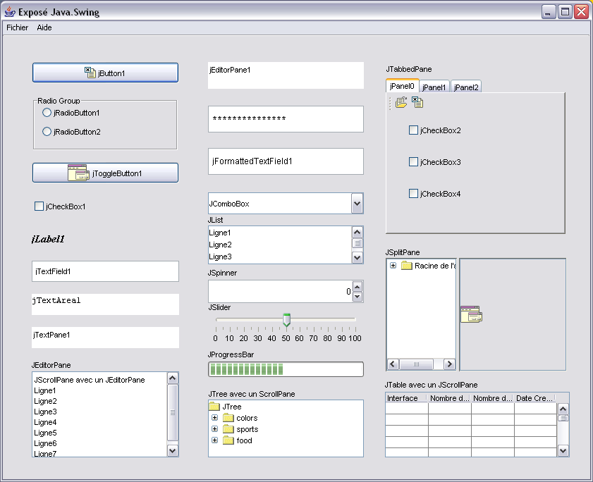
Apparence Windows

Slide 35
Apparence Métal (Par Défaut)

Slide 36
Swing : où sont les patrons ?
Patron Composite
  Construction d’une IHM
Patron Stratégie
  Disposition des objets graphiques

Slide 37
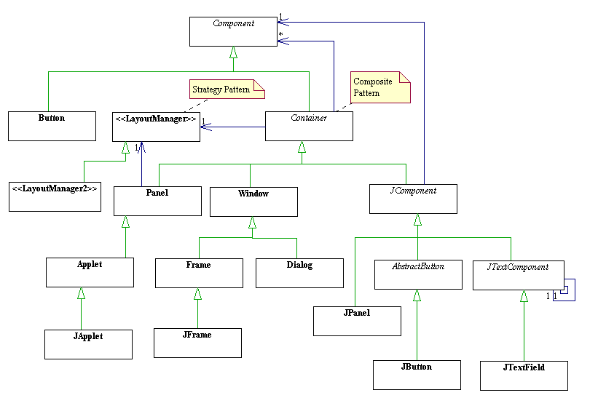

Slide 38
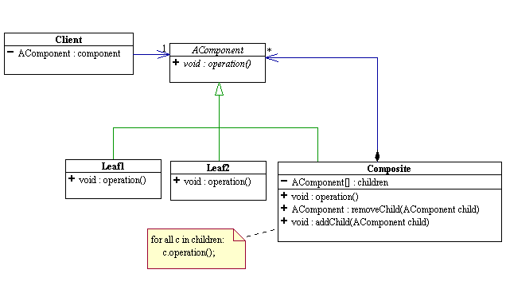
Le patron Composite, rappel
Structures de données récursives
  Un Composant est une feuille ou un composite
  Un Composite est un Composant

Slide 39
Le patron Composite et l’API graphique
Component
JLabel
JButton
Container

Slide 40
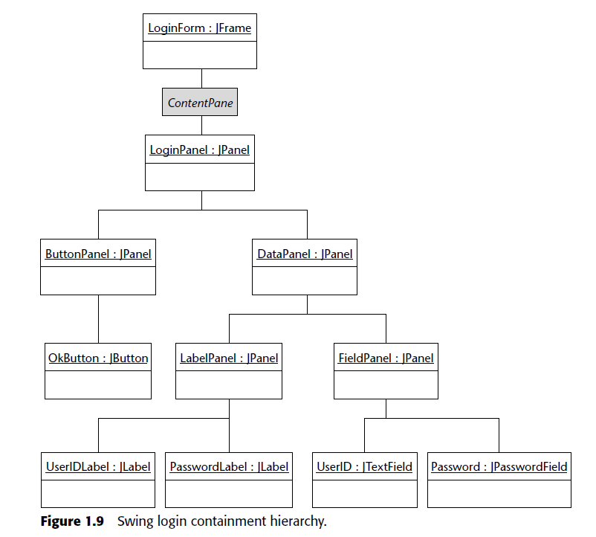
Le formulaire est une instance du composite !
src : Mastering JSF page 31

Slide 41
list() comme operation()
Méthode de la classe Component quelque soit l’arbre
Component loginForm = new LoginForm();
loginForm.list();
LoginForm[frame0,0,0,183x103,layout=java.awt.BorderLayout,title=LoginForm,resizable,normal,defaultCloseOperation=HIDE_ON_CLOSE,rootPane=javax.swing.JRootPane[,4,23,175x76,layout=javax.swing.JRootPane$RootLayout,alignmentX=0.0,alignmentY=0.0,border=,flags=16777673,maximumSize=,minimumSize=,preferredSize=],rootPaneCheckingEnabled=true]
javax.swing.JRootPane[,4,23,175x76,layout=javax.swing.JRootPane$RootLayout,alignmentX=0.0,alignmentY=0.0,border=,flags=16777673,maximumSize=,minimumSize=,preferredSize=]
javax.swing.JPanel[null.glassPane,0,0,175x76,hidden,layout=java.awt.FlowLayout,alignmentX=0.0,alignmentY=0.0,border=,flags=16777217,maximumSize=,minimumSize=,preferredSize=]
javax.swing.JLayeredPane[null.layeredPane,0,0,175x76,alignmentX=0.0,alignmentY=0.0,border=,flags=0,maximumSize=,minimumSize=,preferredSize=,optimizedDrawingPossible=true]
……
……
……

Slide 42
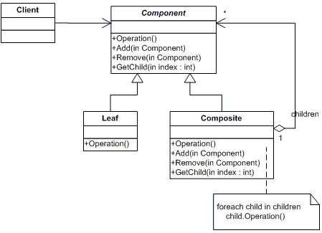
Retour sur L’original
Méthode Operation()
  Component c = … une feuille ou un composite
  C.Operation();
Notons l’accès aux enfants depuis un nœud composite, classe Component
  Méthode getChild

Slide 43
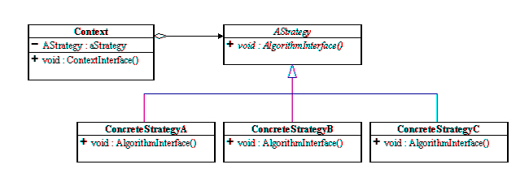
Le patron Strategy
Context ctxt = new Context(new ConcreteStrategyB());
  Le champ d’instance aStrategy est affecté par l’argument du constructeur
Puis
ctxt.contextInterface();
  Retournera un AlgorithmInterface() concret

Slide 44
Le patron Strategy et les « layout »
Container
LayoutManager
BorderLayout
FlowLayout
GridLayout
Exemple :
  Container content = getContentPane();
  content.setLayout(new BorderLayout());

Slide 45
Réagir aux clics …
Observateur / observé
  JComponent / Listener

Slide 46
Réagir aux clics : le formulaire déjà vu
Associer une action au clic sur OK
  légitime
Patron observateur/observé
  Les « listeners »

Slide 47
Patron observé/observateur-écouteur( ou listener)
1) Enregistrement auprès du bouton d’un écouteur
  bouton.addActionListener(ActionListener al)
    Plusieurs écouteurs sont possibles
2) A chaque clic les écouteurs sont notifiés
  al.actionPerformed(ActionEvent ae)
  L’exemple du formulaire suit …

Slide 48
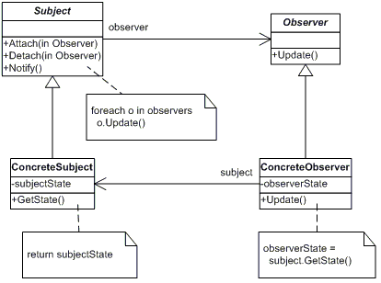
le patron Observateur, l’original
http://www.codeproject.com/gen/design/applyingpatterns/observer.gif

Slide 49
Ajout d’un observateur du bouton
public JPanel getButtonPanel() {
JPanel panel = new JPanel(new FlowLayout());
JButton okButton = new JButton("OK");
panel.add(okButton);
okButton.addActionListener(new OkButtonAction());
return panel;
}
}

Slide 50
OkButton action !!!
class OkButtonAction implements ActionListener{
public void actionPerformed(ActionEvent ae){
// Vérification du nom et mot de passe
// par exemple …
}
}
Différentes formes syntaxiques possibles
Classe interne et statique
Classe interne et membre
Classe anonyme

Slide 51
Action, Listeners et les autres, par convention
Un composant swing enregistre ses écouteurs
  addXXXXListener
Les écouteurs implémentent
  L’interface XXXXListener et « sont des » java.awt.event.EventListener
  Cette interface décrit une méthode acceptant en paramètre un XXXXEvent
  Chaque écouteur s’enregistre auprès du composant swing
A chaque changement d’état du composant swing
  Les méthodes des écouteurs pré-enregistrés sont exécutées
    Le paramètre XXXXEvent contient au moins la source de la notification

Slide 52
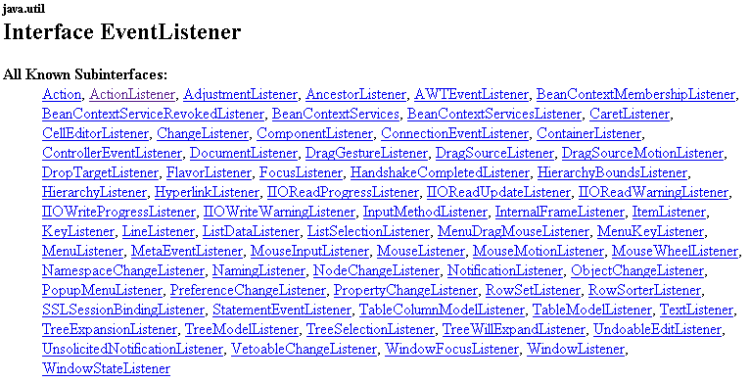
EventListener et ses descendants
Héritage au sens des interfaces

Slide 53
Des Adaptateurs à adapter
Implémenter un XXXXListener peut être fastidieux
  Surtout si une seule méthode de l’interface est concernée …
  Exemple : l’interface WindowListener
    public void windowActivated(WindowEvent e)
    public void windowClosed(WindowEvent e)
    public void windowClosing(WindowEvent e)
    public void windowDeactivated(WindowEvent e)
    public void windowDeiconified(WindowEvent e)
    public void windowIconified(WindowEvent e)
    public void windowOpened(WindowEvent e)
  Au total 7 méthodes à implémenter …
Utile : il existe une classe XXXXAdapter qui implémente XXXXListener
  Exemple la classe WindowAdapter

Slide 54
XXXXAdapter à adapter
Exemple suite : WindowAdapter
  Au clic dans la case de fermeture alors arrêt brutal du programme
  Pas d’action pour les 6 autres méthodes….
  Window w = …
  w.addWindowListener(
  new WindowAdapter(){
  public void windowClosing(WindowEvent event) {
  System.exit(0);
  }
  });

Slide 55
Swing, un constat
C’est une première présentation
Des composants graphiques
Une gestion des évènements
Un look and feel indépendant
IHM alors MVC
  Modèle Vue Contrôleur
  Comment ?, quel déploiement ?, pourquoi faire ?

Slide 56
Interactivité, MVC
L’interface graphique
  La vue
Interactions avec l’utilisateur
  Le contrôle
Les données de l’application
  Le modèle
A la recherche
d’une adéquation des données de l’application et des vues
  Paradigme MVC
    Modèle Vue Contrôleur

Slide 57
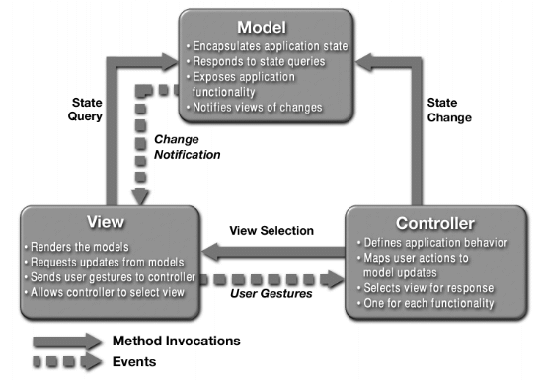
MVC, doc de Sun
http://java.sun.com/blueprints/patterns/MVC-detailed.html
Un exemple …

Slide 58

MVC un exemple : un nombre !
le modèle : un nombre
50
37
Une vue
Une vue
une jauge
Un contrôle
Déploiement ?
  IHM ?
  Contrôle ?
  Modèle ?
37
Une JFrame

Slide 59
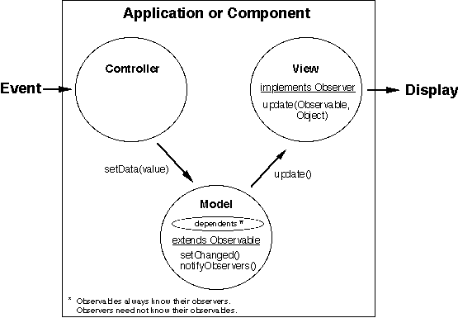
Déploiement ? Choix de classes
Discussion …
  Le modèle : la classe Nombre
  La Vue : Une JFrame, une jauge, un affichage, des boutons
  Le Contrôle : Réactions aux actions de l’utilisateur …

Slide 60



Un déploiement possible, démonstration
La classe Nombre est Observable
  Elle hérite de java.util.Observable
Les Vues sont des observateurs
  Elles implémentent java.util.Observer,
  Peuvent être des IHM, des « Container » swing,
  Sans interface : des vues sans être vues ?…
    Par exemple : un journal des évènements
  …
Les Contrôles gèrent les actions de l’utilisateur
  Elles implémentent les XXXXListener des composants swing
  Une classe par action ?

Slide 61
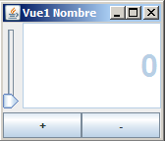
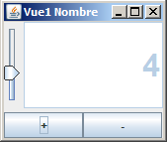
Exemple un nombre, une vue, un contrôle
public class MainNombreMVC{
public static void main(String[] args){
Nombre nombre = new Nombre(0,10); // le modèle
Vue1 vue1 = new Vue1(nombre);
ControleVue1 controle1 = new ControleVue1(nombre, vue1);
}
}

Slide 62
Le modèle
public class Nombre extends java.util.Observable{
public final int VALEUR_MIN;
public final int VALEUR_MAX;
private int valeur;
public Nombre(int min, int max){
this.VALEUR_MIN = this.valeur = min;
this.VALEUR_MAX = max;
}
public void inc(){
if(valeur < VALEUR_MAX){
this.valeur++;
setChanged();
notifyObservers();
}
}
public void dec(){ // idem -- …
… getValeur() + setValeur(…) + toString()

Slide 63
La Vue est une JFrame et implémente Observer
public class Vue1 extends JFrame implements Observer{
private JButton plus;
private JButton moins;
private JTextField valeur;
private JSlider jauge;
public Vue1(Nombre nombre) {
super("Vue1 Nombre");
nombre.addObserver(this);
// Mise en place des composants graphiques
pack();
setVisible(true);
}
en quelques lignes …,
un arbre instance du composite

Slide 64
La Vue implémente java.util.Observer
@Override
public void update(Observable obs, Object arg){
if(obs instanceof Nombre){
Nombre n = (Nombre)obs;
this.valeur.setText(n.toString());
this.jauge.setValue(n.getValeur());
}
}
// accesseurs
public JButton getPlus(){return plus;}
public JButton getMoins(){return moins;}
}

Slide 65
Le Contrôle implémente les XXXXListener
public class ControleVue1{
private Nombre nombre;
public ControleVue1(Nombre nombre, Vue1 vue){
this.nombre = nombre;
vue.getMoins().addActionListener(
new ActionListener(){
public void actionPerformed(ActionEvent ae){
ControleVue1.this.nombre.dec();
}
});
vue.getPlus().addActionListener(
new ActionListener(){
public void actionPerformed(ActionEvent ae){
ControleVue1.this.nombre.inc();
}
});
}
} adéquation actions de l’utilisateur / opérations sur le modèle

Slide 66
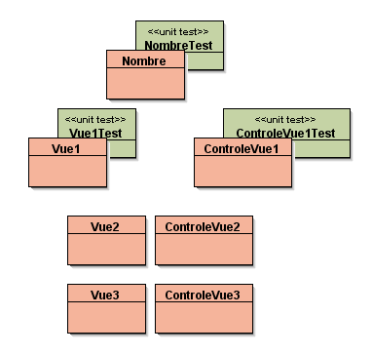
Démonstration
M V C
http://jfod.cnam.fr/NFP121/cours4_swing_mvc.jar

Slide 67


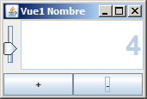
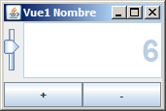
Une nouvelle vue, un nouveau contrôle, critiques
public class MainNombreMVC{
public static void main(String[] args){
Nombre nombre = new Nombre(0,10); // le modèle
Vue1 vue1 = new Vue1(nombre);
ControleVue1 controle1 = new ControleVue1(nombre, vue1);
Vue2 vue2 = new Vue2(nombre);
ControleVue2 controle2 = new ControleVue2(nombre, vue2);
}
}
l’utilisateur peut maintenant modifier la valeur …
ajout d’un observateur auprès d’un JTextField
soit jTextField.addActionListener…

Slide 68
La classe Vue2, est un observateur
public class Vue2 extends JFrame implements Observer{
private JTextField valeur;
private JSlider jauge;
public Vue2(Nombre nombre) {
super("Vue2 Nombre");
nombre.addObserver(this);
Container content = getContentPane();
}
public void update(Observable obs, Object arg){
if(obs instanceof Nombre){ // instanceof prévention …
Nombre n = (Nombre)obs;
this.valeur.setText(n.toString());
this.jauge.setValue(n.getValeur());
}
}
public JTextField getValeur(){return valeur;}}
en quelques lignes …

Slide 69
Le Contrôle2 de la vue 2, implements XXXXListener
public class ControleVue2{
private Nombre nombre;
private Vue2 vue2;
public ControleVue2(Nombre nombre, Vue2 v){
this.nombre = nombre;
this.vue2 = v;
vue2.getValeur().addActionListener(
new ActionListener(){
public void actionPerformed(ActionEvent ae){
try{
int valeur = Integer.parseInt(vue2.getValeur().getText());
ControleVue2.this.nombre.setValeur(valeur);
}catch(NumberFormatException nfe){
}
}
});
}
}
Une nouvelle vue engendre ici une nouvelle classe de contrôle, critiques ?
Faire autrement ? mieux ?

Slide 70
Deux nombres … 4 vues, 4 Contrôles
public class MainNombreMVC{
public static void main(String[] args){
Nombre nombre = new Nombre(0,10); // le modèle
Vue1 vue1 = new Vue1(nombre);
ControleVue1 controle1 = new ControleVue1(nombre, vue1);
Vue2 vue2 = new Vue2(nombre);
ControleVue2 controle2 = new ControleVue2(nombre, vue2);
Vue1 vue11 = new Vue1(nombre);
ControleVue1 controle11 = new ControleVue1(nombre, vue11);
Nombre nombreBis = new Nombre(0,100);
Vue1 vueBis = new Vue1(nombreBis);
ControleVue1 controle = new ControleVue1(nombreBis, vueBis);
}
}
Démonstration …
Un dernier exemple : deux nombres … 8 vues, 25 Contrôles, non merci

Slide 71
Critiques de l’architecture
Vue et contrôleur sont fortement couplés
  Serait-ce un oubli d’utilisation de patron ?
Proposition:
  Patron Stratégie pour le contrôleur
    Une interface ControleurI
      Les opérations sur un nombre
    Plusieurs implémentations
      Plusieurs stratégies concrètes
Refactoring : pour un couplage faible de VC (M ne change pas)

Slide 72
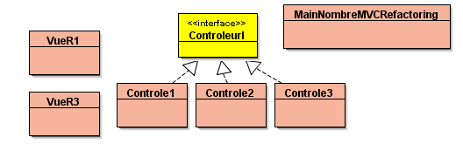
Architecture
public class MainNombreMVCRefactoring{
public static void main(String[] args){
Nombre nombre = new Nombre(0,10); // le modèle
Controle1 controle1 = new Controle1(nombre);
VueR1 vue1 = new VueR1(nombre, controle1);
VueR1 vue2 = new VueR1(nombre, controle1);
VueR3 vue3 = new VueR3(nombre, controle1);
}
}

Slide 73
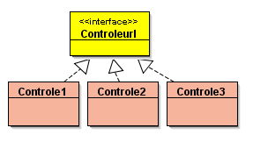
Patron Stratégie
public interface ControleurI{
public void inc();
public void dec();
public void setValeur(int valeur);
}
public class Controle1 implements ControleurI{
private Nombre nombre;
public Controle1(Nombre nombre){
this.nombre = nombre;
}
public void inc(){
nombre.inc();
}
public void dec(){
nombre.dec();
}
public void setValeur(int i){
nombre.setValeur(i);
}
}
Le Contrôleur
s’est affranchi
de la Vue

Slide 74
La Vue utilise la stratégie transmise
public class Vue1R extends JFrame implements Observer{
private JTextField valeur;
private JSlider jauge;
private ControleurI controleur;
public Vue1R(Nombre nombre, ControleurI controleur) {
super("Vue1 Refactoring");
nombre.addObserver(this);
this.controleur = controleur;
Container content = getContentPane();
this.moins.addActionListener(
new ActionListener(){
public void actionPerformed(ActionEvent ae){
VueR1.this.controleur.dec();
}
});
….
en quelques lignes …

Slide 75
Démonstration

Slide 76
Discussion / l’exemple
Remarquons que : View Selection
  Est absent de l’exemple

Slide 77
Discussion sur l’implémentation du Modèle
public class Nombre …
Le Modèle est une classe
  Cette classe hérite de java.util.Observable sur cet exemple
Ce modèle peut devenir un composant logiciel
  Un JavaBean
  Peu de différences à part quelques règles d’écritures
    Ces règles permettront une utilisation de ce composant par des outils d’introspection,
    Vers une meilleure réutilisation ?
    Vers une industrie du composant logiciels ?
      EJB ? Enterprise JavaBeans
        Un nouveau langage au dessus de Java?

Slide 78
Observable/Observer à la mode JavaBeans
Paquetage java.beans
Champs d’instance
  int valeur comme property
Observer comme PropertyChangeListener
  public void update(Observable obs, Object o)
  comme
  public void propertyChange(PropertyChangeEvent evt)
Observable comme PropertyChangeSupport
  void notifyObservers (Object o)
  comme
  void firePropertyChange (String property,Object oldValue,Object newValue)

Slide 79
Un bean
Un Bean est avant tout une classe …
  Un bean est un (extends) POJO, une classe quelconque
Avec
Le respect de certaines conventions
    implements Serializable
    Un constructeur par défaut
    Un getter et/ou un setter pour chaque variable d’instance
    firePropertyChange au sein du setter
    Simple n’est-ce pas ?
La suite
  Nombre devient Bean
  La BeanBox, l’outil d’assemblage de Beans : un outil historique
  Introspection systématique

Slide 80
La classe Nombre devient Bean : NombreBean
public class NombreBean implements Serializable{
public final int VALEUR_MIN;
public final int VALEUR_MAX;
private int valeur;
private PropertyChangeSupport propertySupport;
public NombreBean(){
this.VALEUR_MIN = this.valeur = 0;
this.VALEUR_MAX = 10;
this.propertySupport = new PropertyChangeSupport(this);
}
public void inc(){
if(valeur < VALEUR_MAX){
int old = valeur;
this.valeur++;
propertySupport.firePropertyChange("valeur",old,valeur);
}
}
public void addPropertyChangeListener(PropertyChangeListener l) {
propertySupport.addPropertyChangeListener(l);
}
// public int getValeur() et setValeur()

Slide 81
La Vue est à l’écoute de son Bean
public class Vue1Bean extends JFrame implements PropertyChangeListener{
private JButton plus;
private JButton moins;
private JTextField valeur;
private JSlider jauge;
public Vue1Bean(NombreBean nombre) {
super("Vue1 Nombre");
nombre.addPropertyChangeListener(this);
// Le dessin ici
}
@Override
public void propertyChange(PropertyChangeEvent evt){
assert evt.getPropertyName().equals("valeur");
this.valeur.setText(evt.getNewValue().toString());
this.jauge.setValue((Integer)evt.getNewValue());
}
Les contrôles ne changent pas, le MVC reste en l’état

Slide 82
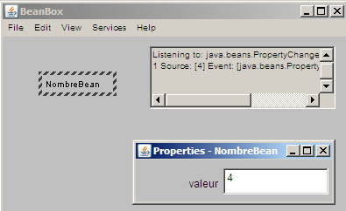
NombreBean intègre la BeanBox
setValeur
getValeur
Ajout par l’outil BeanBox d’un listener (EventMonitor)
à chaque changement de valeur de valeur …
démonstration pour l’histoire c’est un outil du siècle dernier
Usage de l’introspection

Slide 83
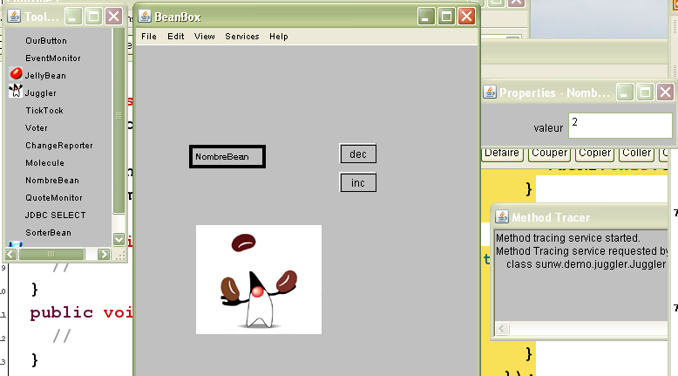
Le jongleur de Beans
Attention avec BeanBox et la version du jdk…

Slide 84
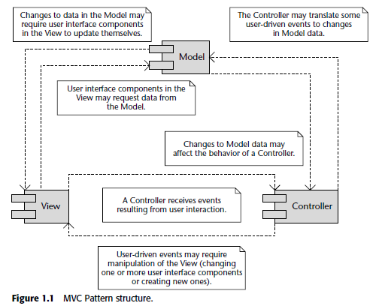
MVC un autre schéma, encore !, tjs d’accord ?
src : Mastering JSF page 6

Slide 85
Conclusion ? discussion
MVC au niveau d’une application
Et Il y a aussi un MVC au niveau de chaque composant swing

Slide 86
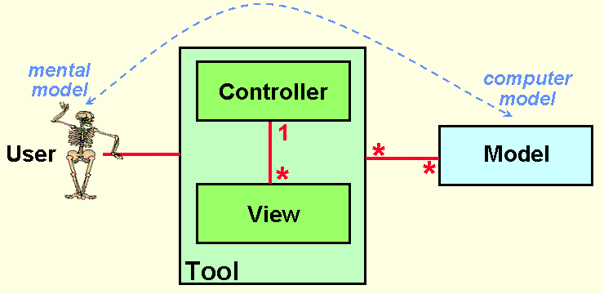
MVC à l’origine
L’original en 1979
http://heim.ifi.uio.no/~trygver/themes/mvc/mvc-index.html
Donner l’illusion à
l’utilisateur de
manipuler les données
du modèle

Slide 87
Conclusion, discussion
MVC
  Mature
La suite
MVC et composant swing
  Certains composants proposent de changer le modèle et l’IHM…

Slide 88
Un Composant Swing et MVC
Par exemple
  JTextField
    Une zone de texte (classe JTextComponent)
  Le Modèle
    Le texte (classe PlainDocument)
  L’interface Utilisateur
    Un rectangle (classe BasicTextFieldUI )
En standard
  JTextField field = new JTextField();
Avec un autre modèle
  JTextField field = new JTextField (new unAutreModèleDeDocument());
Avec une autre interface utilisateur (vue)
  field.setUI(new uneAutreInterface());

Slide 89
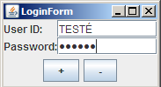
Un exemple, avec démo possible…
Le « nouveau » JTextField ne peut contenir que des majuscules !
  Une contrainte sur une entrée du formulaire
  Un nouveau modèle, ici une sous-classe de Document
  this.userIdField = new JTextField(new UnAutreModèleDeTexte(), "", 10);
  public class UnAutreModèleDeTexte extends PlainDocument {
  public void insertString(int offs, String str, AttributeSet a)
  throws BadLocationException {
  if (str == null) {
  return;
  }
  char[] upper = str.toCharArray();
  for (int i = 0; i < upper.length; i++) {
  upper[i] = Character.toUpperCase(upper[i]);
  }
  super.insertString(offs, new String(upper), a);
  }
  }

Slide 90
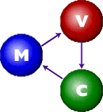
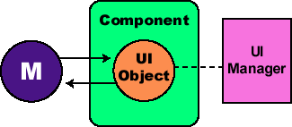
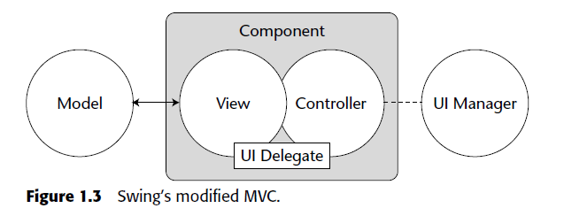
Donc nous avons MVC et SMA…
SMA : Separable Model Architecture
ou bien

Slide 91
SMA
Envoi d’un événement lors d’un changement d’état
Lecture de l’état du modèle

Slide 92
Component
Model Interface
Model Type
JButton
ButtonModel
GUI
JToggleButton
ButtonModel
GUI/data
JCheckBox
ButtonModel
GUI/data
JRadioButton
ButtonModel
GUI/data
JMenu
ButtonModel
GUI
JMenuItem
ButtonModel
GUI
JCheckBoxMenuItem
ButtonModel
GUI/data
JRadioButtonMenuItem
ButtonModel
GUI/data
JComboBox
ComboBoxModel
data
JProgressBar
BoundedRangeModel
GUI/data
JScrollBar
BoundedRangeModel
GUI/data
JSlider
BoundedRangeModel
GUI/data
JTabbedPane
SingleSelectionModel
GUI
JList
ListModel
data
JList
ListSelectionModel
GUI
JTable
TableModel
data
JTable
TableColumnModel
GUI
JTree
TreeModel
data
JTree
TreeSelectionModel
GUI
JEditorPane
Document
data
JTextPane
Document
data
JTextArea
Document
data
JTextField
Document
data
JPasswordField
Document
data

Slide 93
« Model » et Notification…
Model
Listener
Event
ListModel
ListDataListener
ListDataEvent
ListSelectionModel
ListSelectionListener
ListSelectionEvent
ComboBoxModel
ListDataListener
ListDataEvent
TreeModel
TreeModelListener
TreeModelEvent
TreeSelectionModel
TreeSelectionListener
TreeSelectionEvent
TableModel
TableModelListener
TableModelEvent
TableColumnModel
TableColumnModel-_x000b_Listener
TableColumnModel-_x000b_Event
Document
DocumentListener
DocumentEvent
Document
UndoableEditListener
UndoableEditEvent

Slide 94
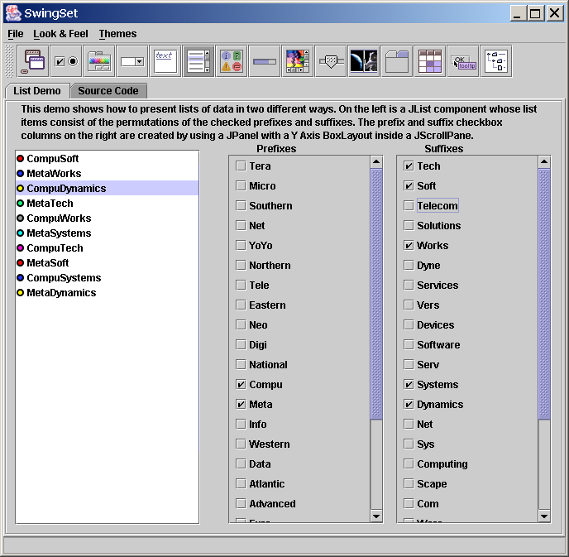
Jlist and ListModel…exemple fourni.. À suivre

Slide 95
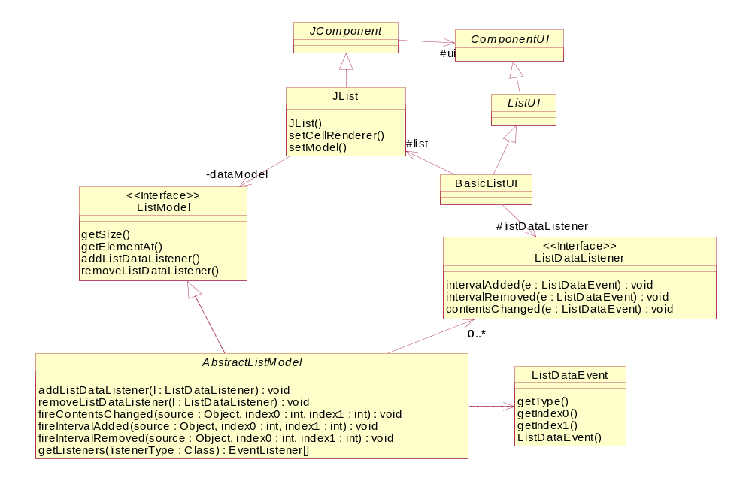

Slide 96
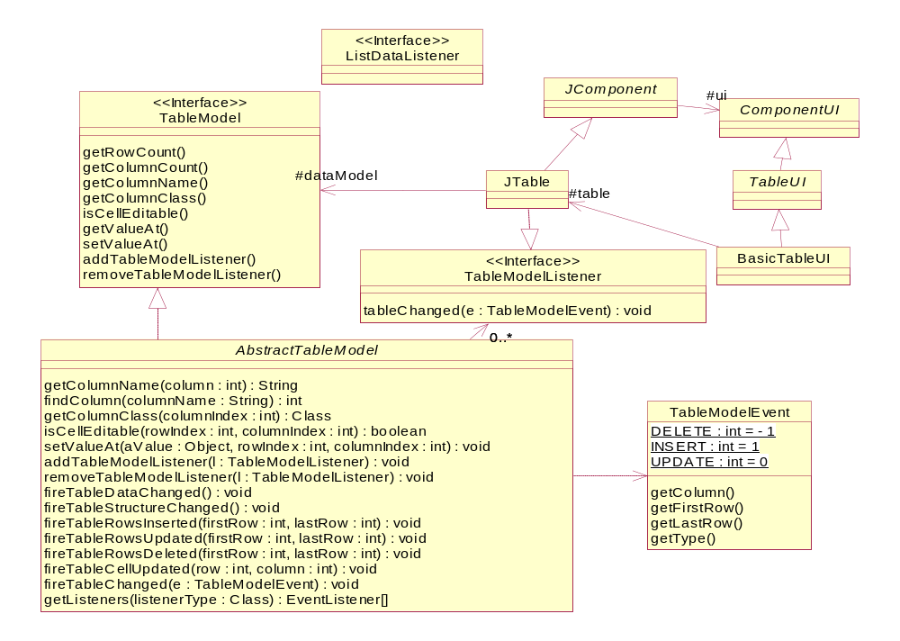

Slide 97
Conclusion

